Slide 1


fragments
Ángel Rodríguez Duport
2014

Slide 2
CONCEPTO
Un fragment es una “pieza” de software en la que definimos un determinado diseño visual y un comportamiento asociado a la misma, y que además, tiene la ventaja de que puede trabajar con otros fragments en una misma Activity.
Se podría definir como una “miniActivity” y esto nos permite poder dividir la interfaz en varias porciones, de tal modo que podamos diseñar distintas configuraciones de pantalla en base a su orientación y tamaño.

Slide 3
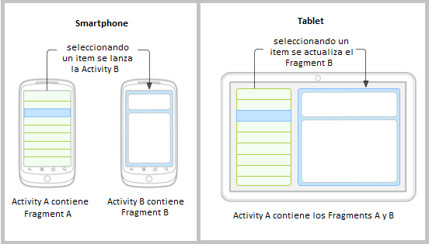
¿POR QUÉ APARECEN?
Aumento de tamaño de pantalla de los dispositivos móviles.
Mayor aprovechamiento de espacio.
Estética mucho más cuidada.

Slide 4
características
Interfaz individual.
  Cada Fragment tiene su propio layout.
Asociada clase Java →Extends Fragment.
Código independiente.
Ciclo de vida propio.
No conoce la existencia de otros fragments.
Necesita una Activity como “contenedor”.(Extends FragmentActivity.)
  Depende de esta para enlazar con otros Fragments/Activity.

Slide 5
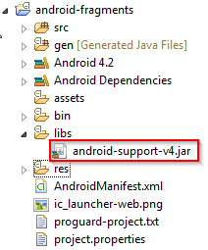
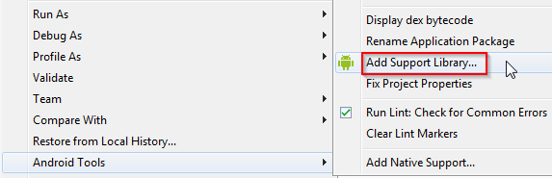
necesario
Fragments → A partir de Android 3.0
  Solución: Android Support Library

Slide 6
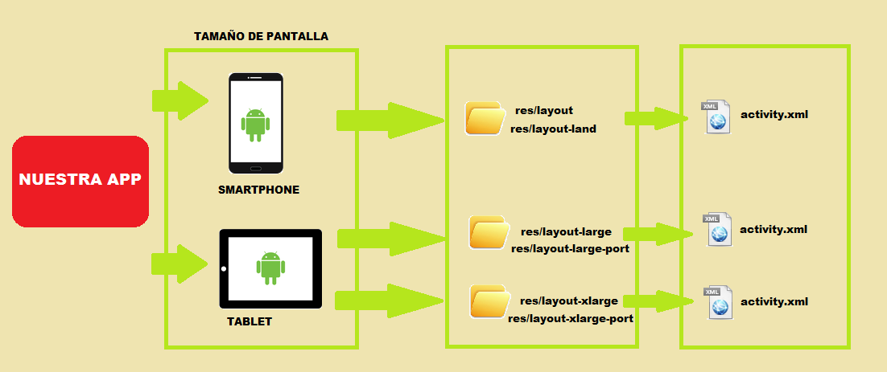
LAYOUTS Y CONFIGURACIÓN DE PANTALLAS

Slide 7
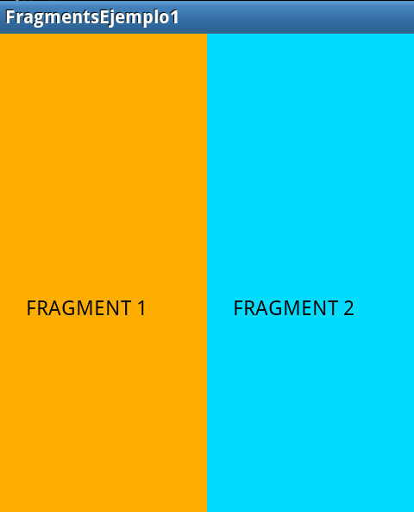
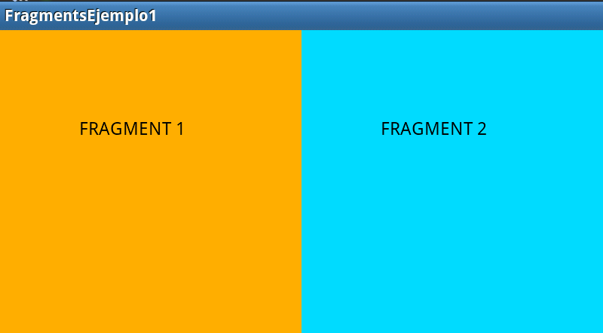
un ejemplo sencillo
1 Activity Principal con su layout
2 Fragment
2 Layouts para los fragments

Slide 8
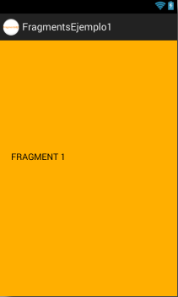
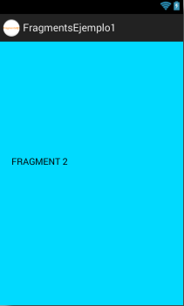
1º) Creamos un nuevo proyecto, una MainActivity(extends FragmentActivity) y un layout activity_fragments.xml.
2º) 2 Layouts: fragment1.xml & fragment2.xml

Slide 9
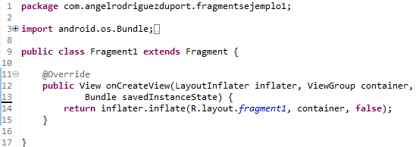
3º) 2 Clases: Fragment1 & Fragment2 (extends Fragment).
  Asociamos los layouts.

Slide 10
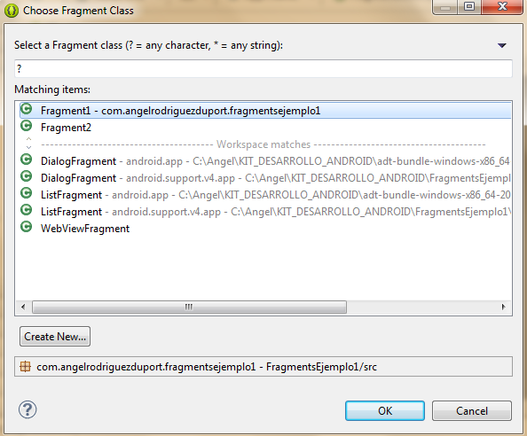
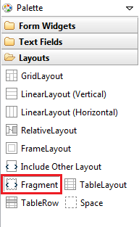
4º) Añadimos dos componentes fragment al layout activity_fragments.xml.

Slide 11
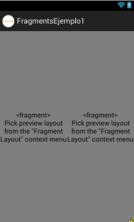
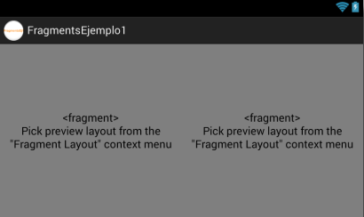
Debería presentar un aspecto similar al siguiente:

Slide 12
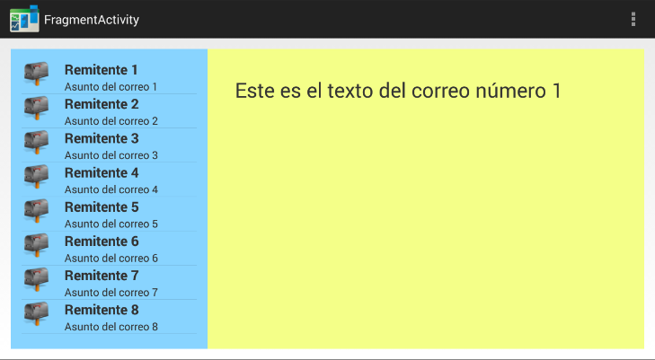
APP: GESTIÓN CORREOS ELECTRÓNICOS
Comunicación entre fragments

Slide 13
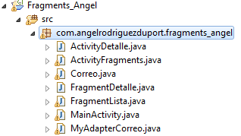
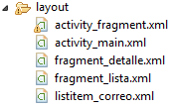
ASOCICACIÓN CLASES Y LAYOUTS

Slide 14
MainActivity
(extends Activity)
Correo
ActivityFragments
(extends FragmentActivity implements CorreosListener)
FragmentLista
(extends Fragment)
ActivityDetalle
(extends FragmentActivity)
FragmentDetalle
(extends Fragment)
MyAdapterCorreo
(extends ArrayAdapter<Correo>)
CorreosListener
(interface)

Slide 15
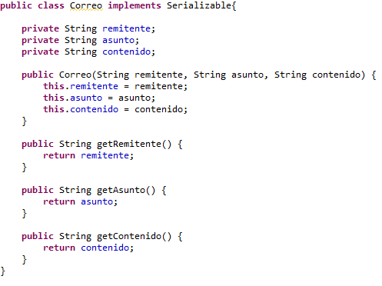
CLASE CORREO

Slide 16
Problemas encontrados
Comunicación entre Fragments.
Solución → Implantación Interface
FragmentLista
(extends Fragment)
FragmentDetalle
(extends Fragment)

Slide 17
bibliografía
Concepto:
  http://fsvelectronicainformatica.blogspot.com.es/2013/01/que-son-los-fragments-fragmentos-en.html
  http://jarroba.com/fragments-fragmentos-en-android/
Ejemplos:
  http://www.limecreativelabs.com/fragments-en-android/
  http://sekthdroid.wordpress.com/2013/02/01/introduccion-fragments-en-android/
  http://elbauldeandroid.blogspot.com.es/2013/12/fragments.html
Ayuda en la implementación de App Gestión correos(punto 7);
  http://www.sgoliver.net/blog/?p=3496

